Slide 1
Karlův Hrádek
Klára Anna Keclíková, 552900

Slide 3
Stručná historie
1357 – první zmínka
1364 – purkrabí Petr řečený Nasavrk
V poslední čtvrtině 14. století už pravděpodobně opuštěn

Slide 4
Půdorys a stručný popis
Valem chráněná přední část
Hrad polygonálního tvaru, ze všech stran chráněný příkopem s valem
Na vstupní straně parkán
Polygonální kaple v jednom z nároží
Roubené komory
Žádné pozůstatky věží

Slide 6
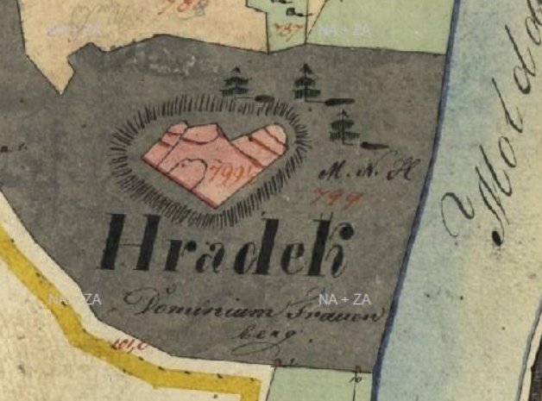
Indikační skica

Slide 7
Ortofoto 2021

Slide 8
Ortofoto 2021

Slide 9
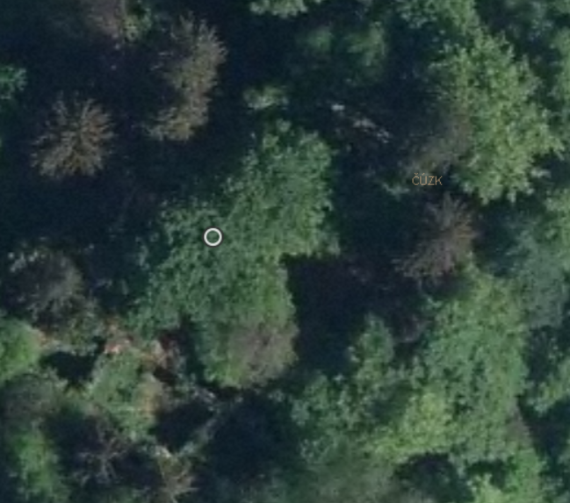
Ortofoto 2013

Slide 10
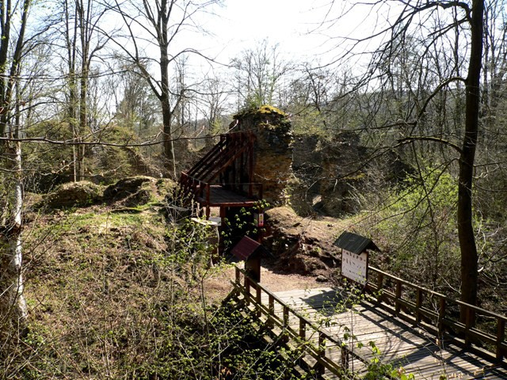

Slide 11
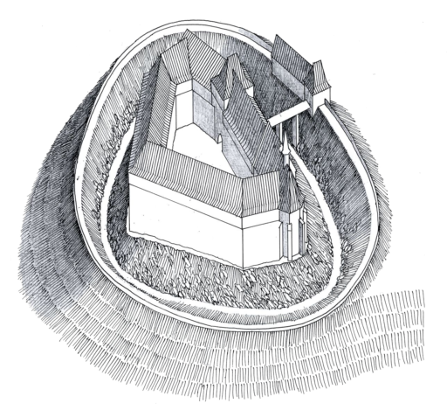

Slide 12
Rekonstrukce podoby hradu (L. Herc)

Slide 13
Zdroje
DURDÍK, Tomáš. Ilustrovaná encyklopedie českých hradů. Praha: Libri, 1999. ISBN 80-85983-62-1.
Archiv (cuzk.cz)
Karlův Hrádek (karluvhradek.cz)

